Slide 1

西北工业大学研究生数学公共课
数理统计
第四版

Slide 2
第5.3节 正交试验设计
一、正交表介绍
二、正交试验设计的直观分析方法
三、正交试验设计的方差分析

Slide 3
一、正交表介绍
1、问题引入
在方差分析中得到试验数据的方法称为全面试验法。但在实际生活中，有些试验由于经费、人力等生产成本过大，需要通过较少试验次数达到试验目的。
试验设计是以概率论与数理统计为理论基础，经济地、科学地制定试验方案，以便对试验数据进行有效的统计分析的数学理论与方法，这种方法的基本思想是由英国统计学家Fisher在田间科学试验时提出的，本章主要介绍常用的正交试验设计。

Slide 4
正交试验设计的优点：可以通过代表性很强的少数次试验，摸清各个因素对试验指标的影响情况，确定出因素的主次顺序，找出较好的生产条件或最佳参数组合.
2、正交表
正交表是安排正交试验的基础，正交表是根据均衡分散思想设计的，主要运用组合数学中拉丁方和正交拉丁方思想构造的一种表格。
为了更好的了解正交表，首先通过介绍两个正交表的 实例加以说明。

Slide 5
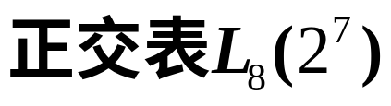
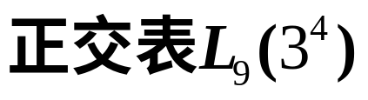
列号
1 2 3 4 5 6 7
列号
1 2 3 4
试验号
试验号
1 1 1 1 1 1 1 1
1 1 1 1 1
2 1 1 1 2 2 2 2
2 1 2 2 2
3 1 2 2 1 1 2 2
3 1 3 3 3
4 1 2 2 2 2 1 1
4 2 1 2 3
5 2 1 2 1 2 1 2
5 2 2 3 1
6 2 1 2 2 1 2 1
6 2 3 1 2
7 2 2 1 1 2 2 1
7 3 1 3 2
8 2 2 1 2 1 1 2
8 3 2 1 3
9 3 3 2 1
分析这两个表格的特点：
1、表格中各列出现的数字个数相同。
2、表中任意两列并在一起形成若干数字对，不同数
字对的个数相同。

Slide 6
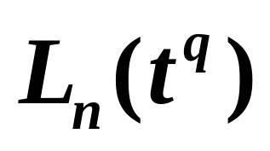
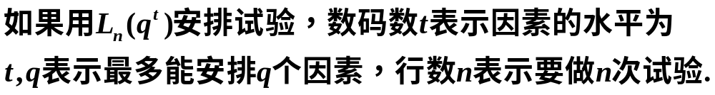
上述两条性质称为正交性，正交性正是正交表 的本质特性，满足正交特性的表格称为正交表.
正交表的记号以及意义：
正交表列数
正交表代号
表中数码数
正交表行数

Slide 7
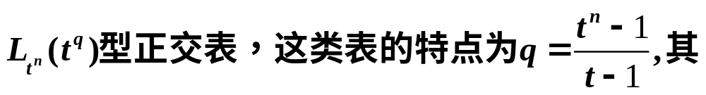
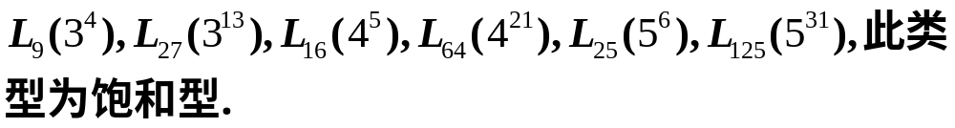
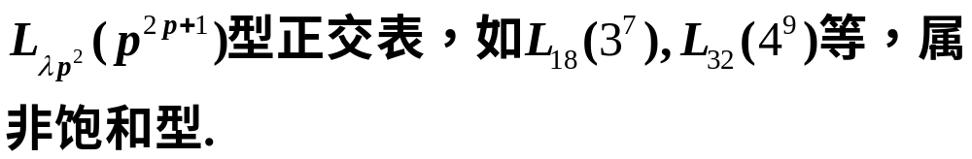
正交表的分类：
(1)
(2)
(3)
(4)
详情可参见附表8（p347)

Slide 8
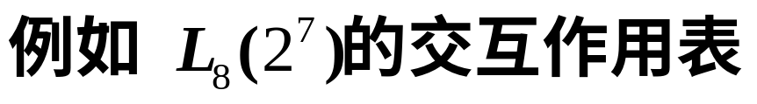
正交表的附表－两列间的交互作用列表
列号
1 2 3 4 5 6 7
列号
(1) 3 2 5 4 7 6
(2) 1 6 7 4 5
(3) 7 6 5 4
(4) 1 2 3
(5) 3 2
(6) 1
(7)
交互作用列表用于确定任两列的交互作用应占的列号。如何利用交互作用表？

Slide 9
如何使用正交表进行试验安排以及试验结果分析？

Slide 10
二、正交试验设计的直观分析方法
例1(p174例5.7)
人造再生木材提高抗弯强度试验.
1. 明确试验目的，确定试验指标，挑因素，选水平
试验目的：提高人造再生木的抗弯强度
试验指标：人造再生木的抗弯强度
影响抗弯强度的因素：原料配比，加温温度，保温时间。
因素水平：各选取三个水平。

Slide 11
因素
水平
加温温度B
保温时间C/min
配比A
2. 用正交表安排试验
(1) 选用合适的正交表
选用正交表主要根据因素的水平来确定选用几个水平的正交表，其次根据因素的多少来确定正交表的大小，一般要求列数大于或等于因素的个数。

Slide 12
例如
(2) 表头设计
选好正交表后，将因素安排在正交表的适当的列号
上，称之为表头设计.
例如
该例题可以将因素A,B,C安排在第1、2、3列。
但考虑到因素之间的相互作用，安排表头时需要一定规则.

Slide 13
(3) 水平翻译
安排好表头以后，把排有因素的各列中的数码换
成相应的实际水平，称其为水平翻译.
例如
该实例可以将正交表中的第一列中的1,2,3,
分别换成因素A的第一、第二、第三水平，第二列、第三列可以类似去做。
(4) 列出试验方案表
经过表头设计以及水平翻译以后，再划去未安排因素的列，就得到一张试验设计表.
该实例的实验设计方案表如下：

Slide 14
因素
试验号
配比A
加温温度B
保温时间C/min
1 1(1:1) 1(150) 1(30)
2 1(1:1) 2(165) 2(35)
3 1(1:1) 3(180) 3(40)
4 2(2:3) 1(150) 2(35)
5 2(2:3) 2(165) 3(40)
6 2(2:3) 3(180) 1(30)
7 3(3:7) 1(150) 3(40)
8 3(3:7) 2(165) 1(30)
9 3(3:7) 3(180) 2(35)

Slide 15
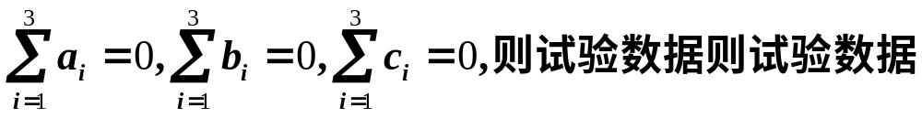
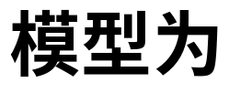
3. 按实验方案进行
试验安排好以后，严格按照试验条件进行，记录试
验结果。试验次序可以不用随意安排.
4. 试验结果的直观分析
(1) 试验数据的数学模型以及参数估计

Slide 16
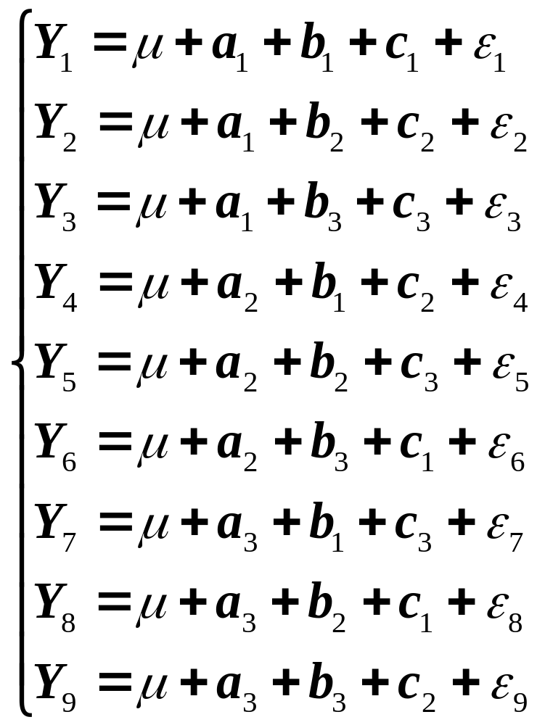

Slide 17
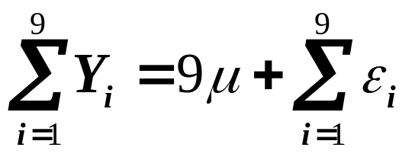
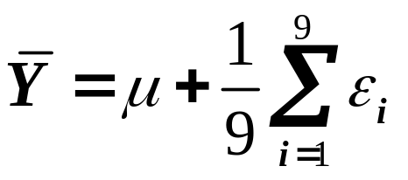
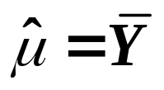
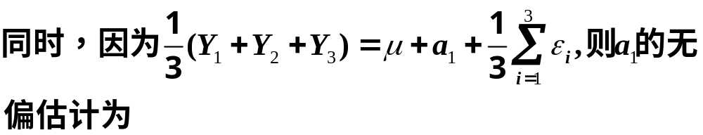
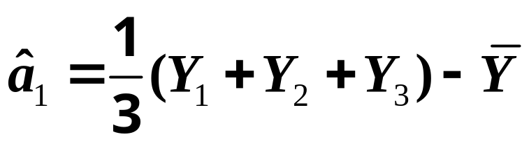
由上述式子可以得到：
即

Slide 18
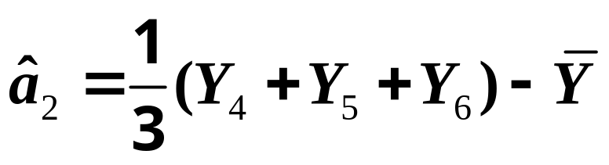
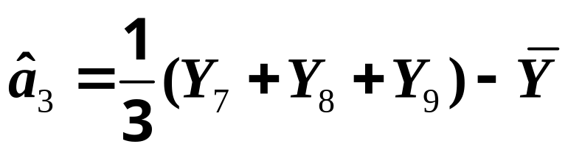
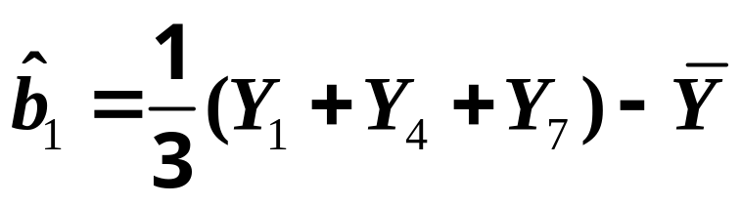
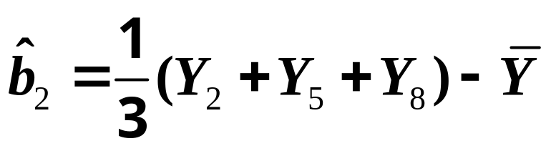

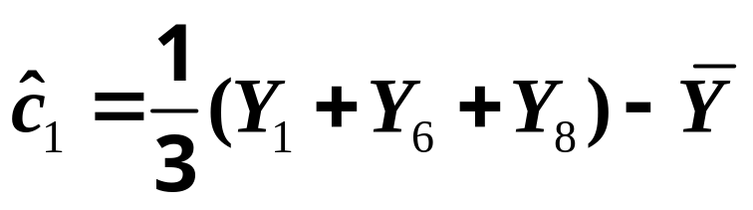
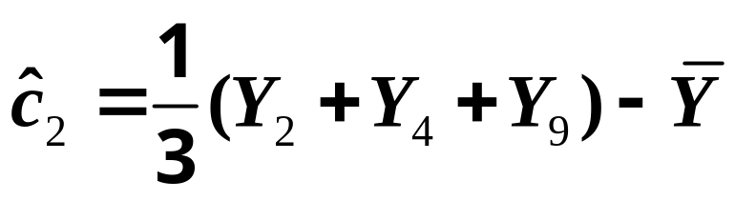
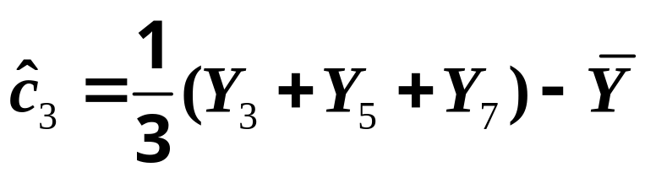
类似的可以得到其他参数的无偏估计为：

Slide 19
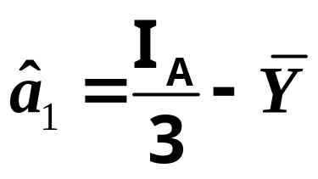
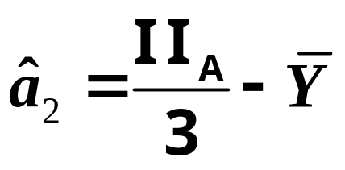
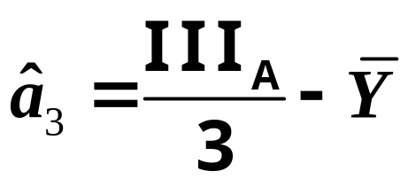
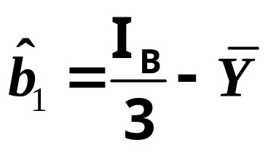
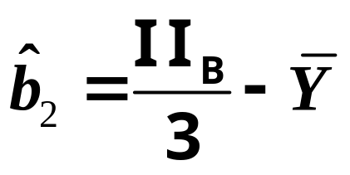
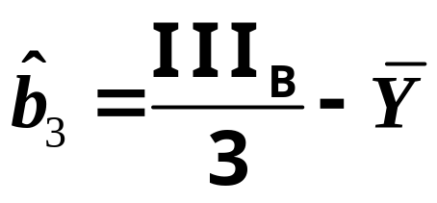
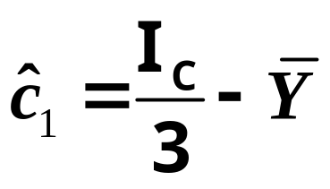
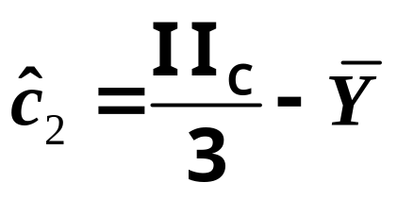
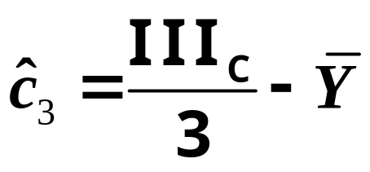
为了计算与表述方便，设
则参数的无偏估计可以表示为

Slide 20


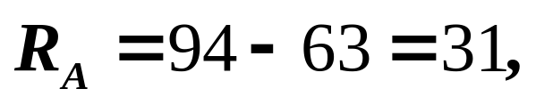
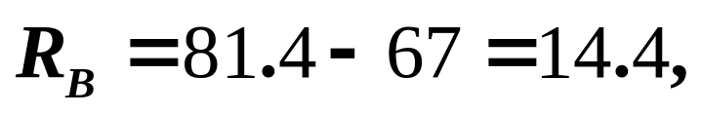
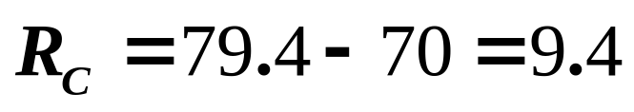
(2) 计算因素的极差R, 确定因素的主次顺序

Slide 21
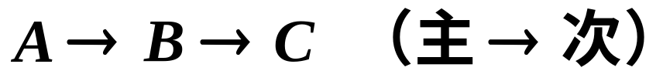
因而，因素A,B,C之间的主次关系为
(3) 选取较优生产条件
从试验结果看，试验条件1是最好的，抗弯强度为35. 但是这个条件只是9个试验内较好的结果，9个
试验只是全面试验的三分之一，如何得到全面试验
的最优试验条件呢？
在选取最优条件时，需要考虑因素对试验结果影
响的主次关系，同时还需要考虑较少成本、便于操
作等问题。

Slide 22
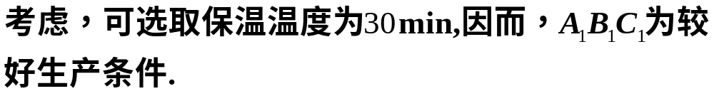
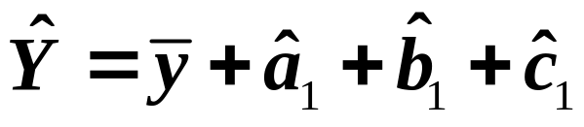
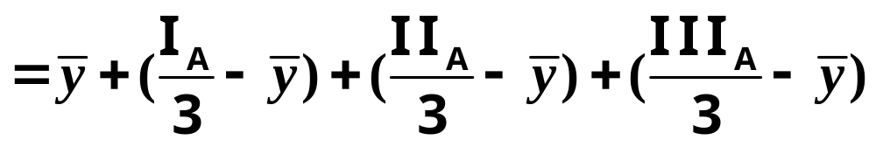
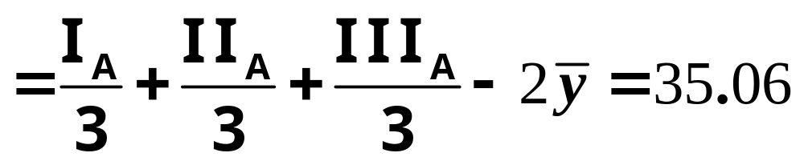
(4) 估计较优生产条件的指标值

Slide 23
5. 验证试验
根据直观分析可以得到较优的生产条件，需要根据
这些生产条件安排试验，验证这些条件的试验效果，其试验指标是否达到了预期效果。
6. 正交试验设计的优点
(1)试验点均衡分散
(2)试验数据综合可比

Slide 24
三、正交试验设计的方差分析
1. 正交试验设计直观分析的缺点
直观分析简单易操作，但此方法仅适用于试验数据较少的情形。同时直观分析无法判定试验结果的差异是由于随机误差引起的还是由于因素水平变化引起的？方差分析可以弥补此弊端。
2. 正交试验设计的方差分析
例2(p180例5.8)
乙酰胺苯磺化反应试验，乙酰胺苯
是一种药品的原料，希望提高它的效率，需要考察下列

Slide 25
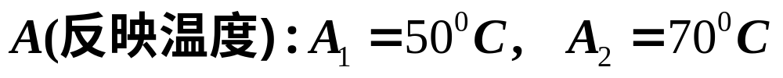
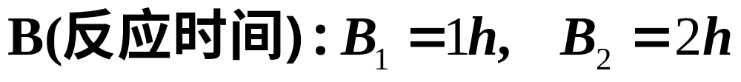
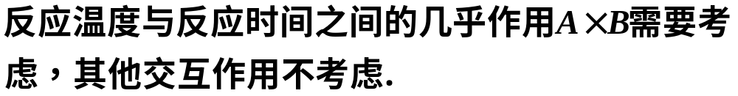
4个二水平因素对收率的影响：
试安排试验，并根据试验数据进行方差分析，得到
此试验的较优试验条件.

Slide 26

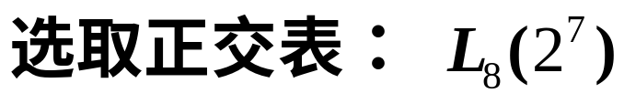
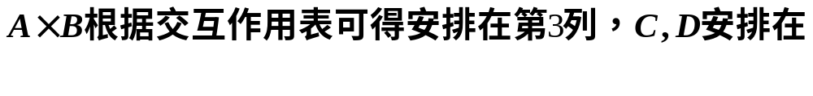







(1) 设计实验方案
因 素
列 号
1 2 3 4 5 6 7

Slide 27
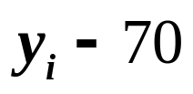

根据上述安排试验，并进行试验记录结果，同时计算
相关数据得到：
列号
A B AB C 5 6 D
试验号
1 1 1 1 1 1 1 1
-5
4
1
3
0
3
-8
-3
2 1 1 1 2 2 2 2
3 1 2 2 1 1 2 2
4 1 2 2 2 2 1 1
5 2 1 2 1 2 1 2
6 2 1 2 2 1 2 1
7 2 2 1 1 2 2 1
8 2 2 1 2 1 1 2
I 3 2 -12 -12 -4 -5 -7 T=-5
II -8 -7 7 7 -1 0 0
I-II 11 9 -19 -19 -3 -5 -9
121 81 361 361 9 25 81

Slide 28
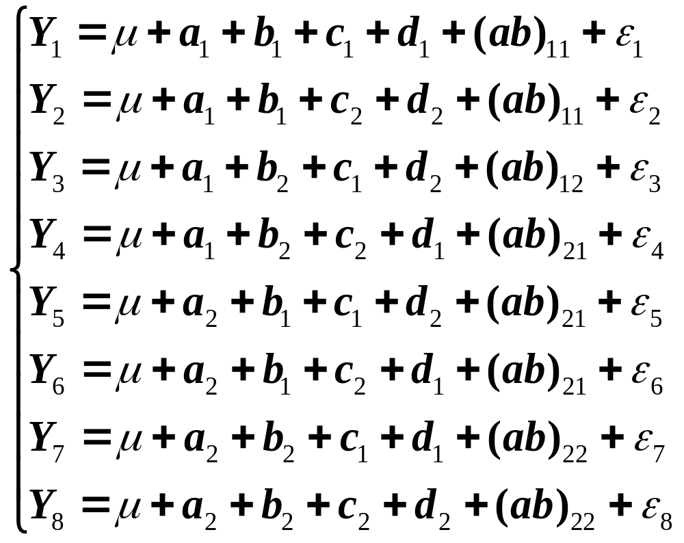
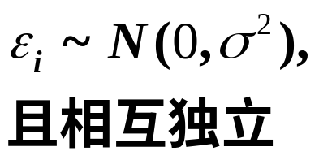
(2) 实验结果的统计分析
上述试验的数学模型可以表示为

Slide 29
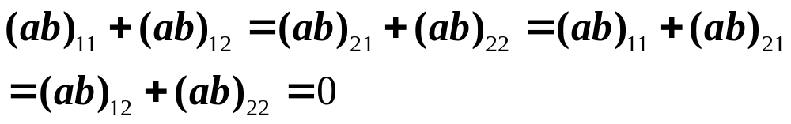
因素效应满足:
设
则可以得到模型中参数的无偏估计为

Slide 30
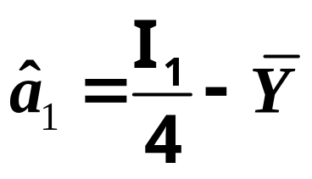











Slide 31

原模型可以转化为

Slide 32




其中

Slide 33





离差平方和分解
由以上表达式可以得到：

Slide 34




其中离差和的自由度分别为：

Slide 35





为了表述方便，引入记号：
显然

Slide 36


一般正交表所具有的上述规律
记号：设

Slide 37





则有下列表达式：

Slide 38







一般正交表所具有的上述规律
计算例2的相关结果

Slide 39
将数据代入方差分析表，可以得到：
因 素 变动平方和 自由度 平均平方和 F值 显著性
A 121/8 1 121/8 7.1
B 81/8 1 81/8 4.8
C 361/8 1 361/8 21.2 *
D 81/8 1 81/8 4.8
AxB 361/8 1 361/8 21.2 *
e 34/8 2 17/8

Slide 40


由此可以得到：

Slide 41
再 见

